Slide 1
Мой дом –
точка на карте
20 сентября 2024 год
#насевережить

Slide 3
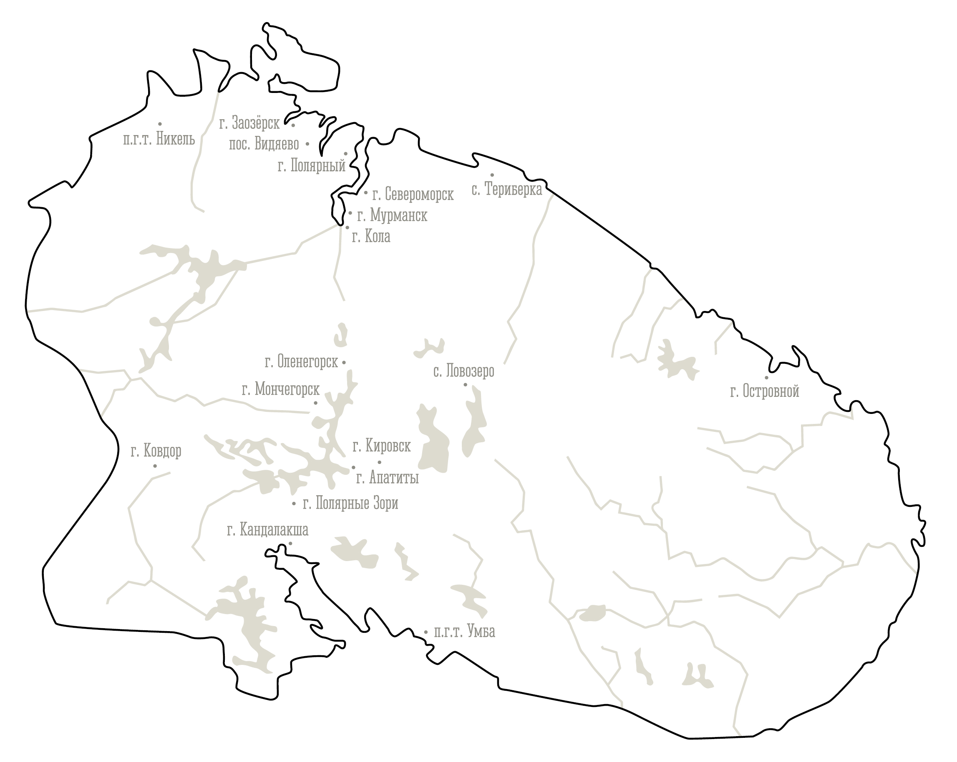
Мой родной край
__________________ область
Дата образования __________
Областной центр ___________
Дата основания ___________
Наш населённый пункт ______
Дата основания _____________

Slide 4
Мой родной край
Мурманская область
Дата образования - 28 мая 1938 г.
Областной центр - Мурманск
Дата основания - 4 октября 1916 г.
Наш населённый пункт ______
Дата основания _____________

Slide 5
Путешествуем по Мурманской области
?
?

Slide 6
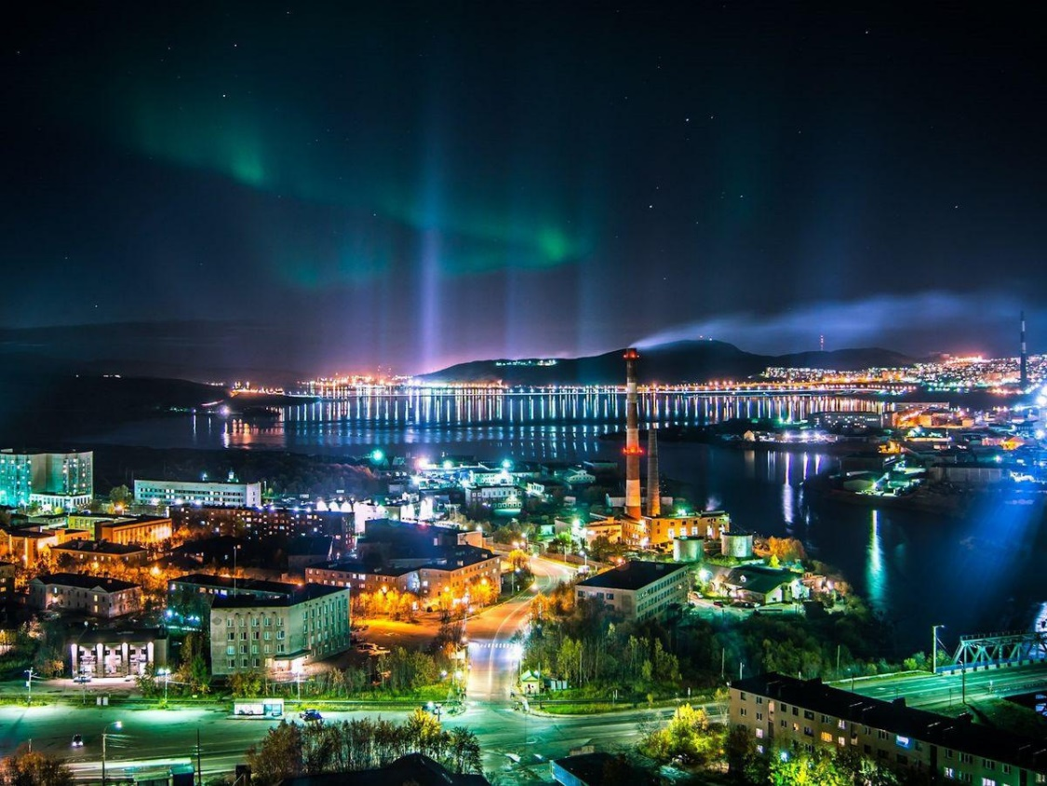
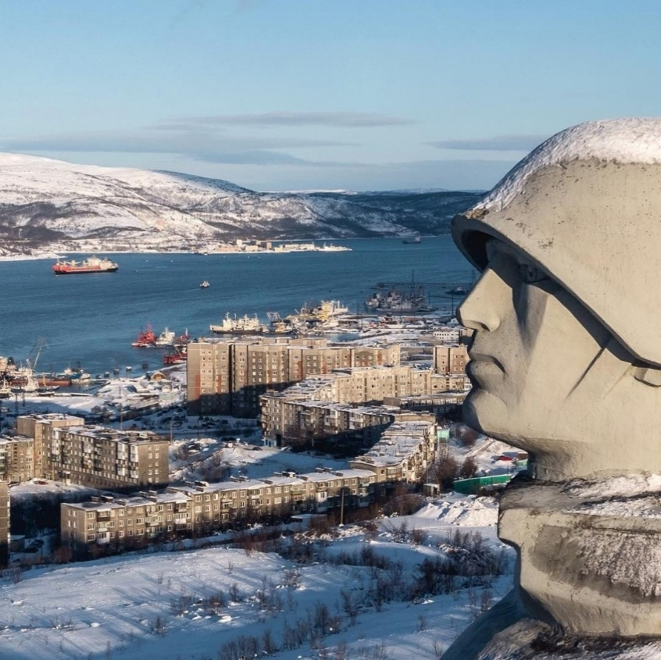
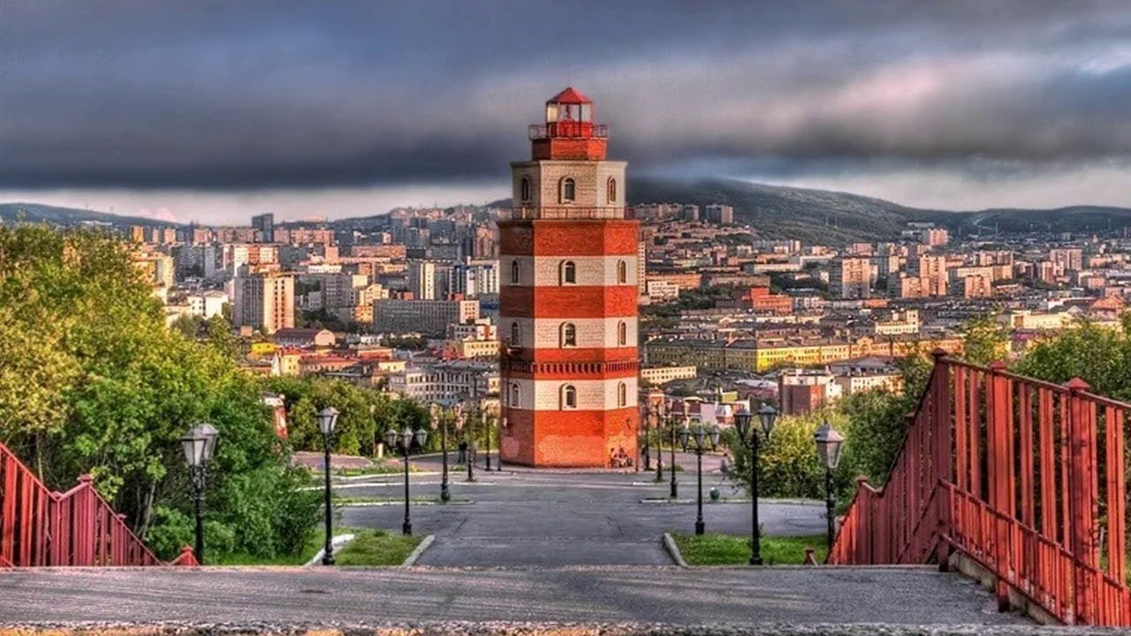
Мурманская область – мой родной край

Slide 7
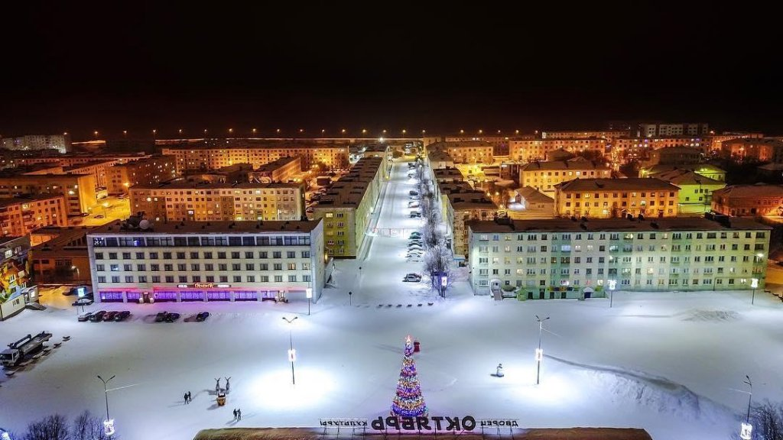
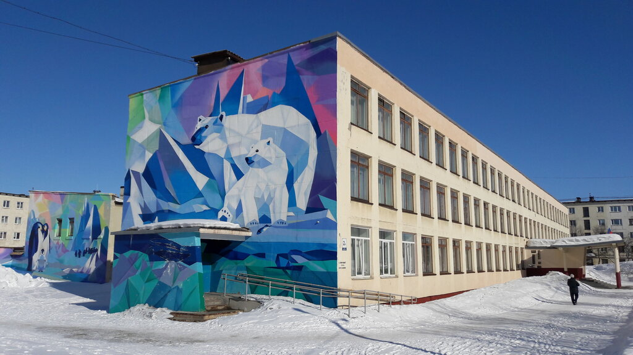
Самый северный город – Заполярный

Slide 8
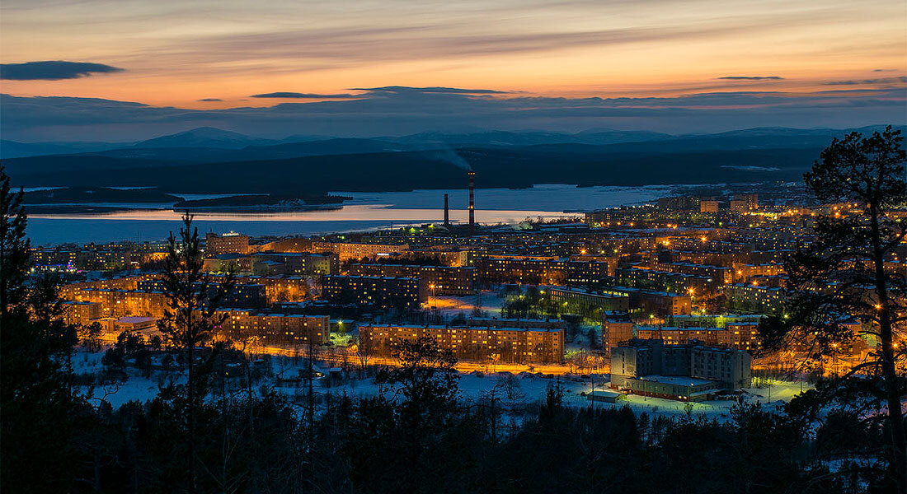
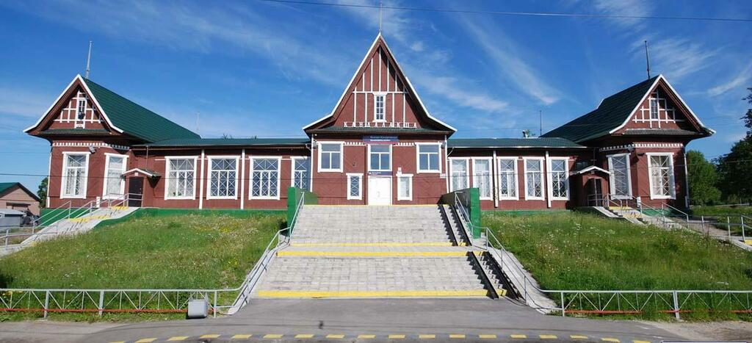
Самый южный город - Кандалакша

Slide 9
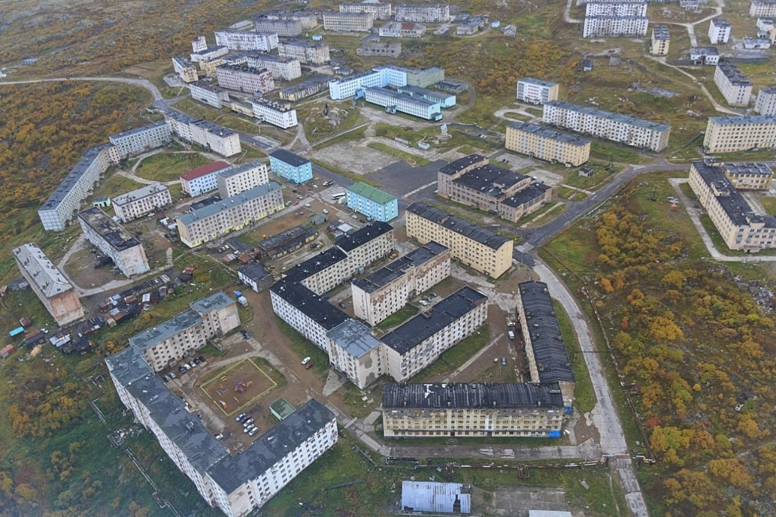
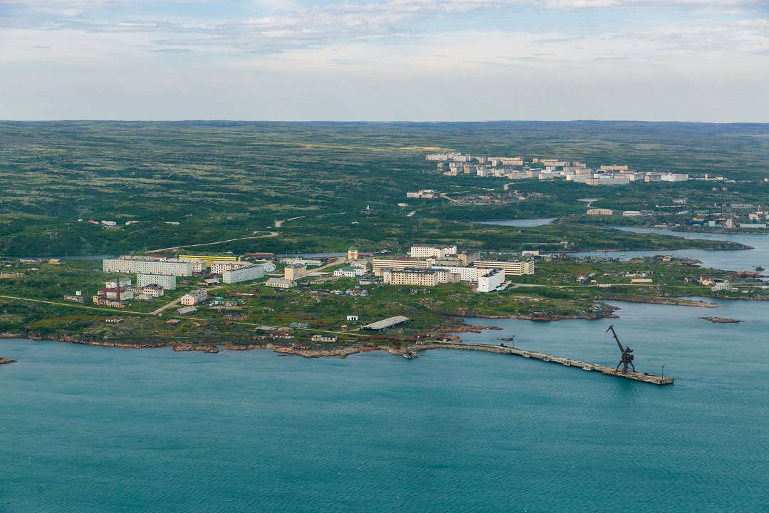
Самый восточный город – Островной

Slide 10
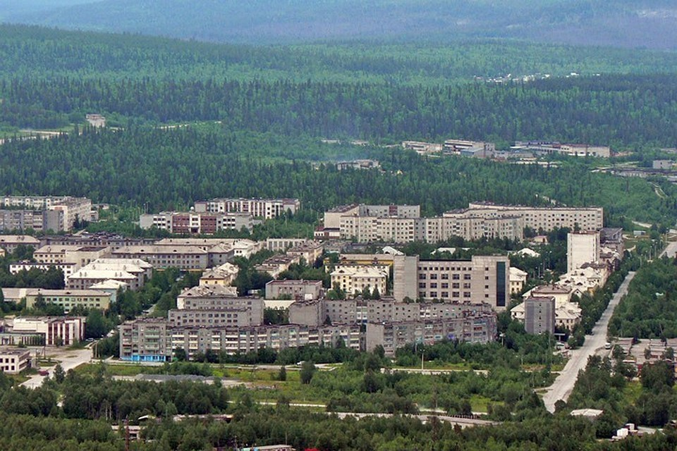
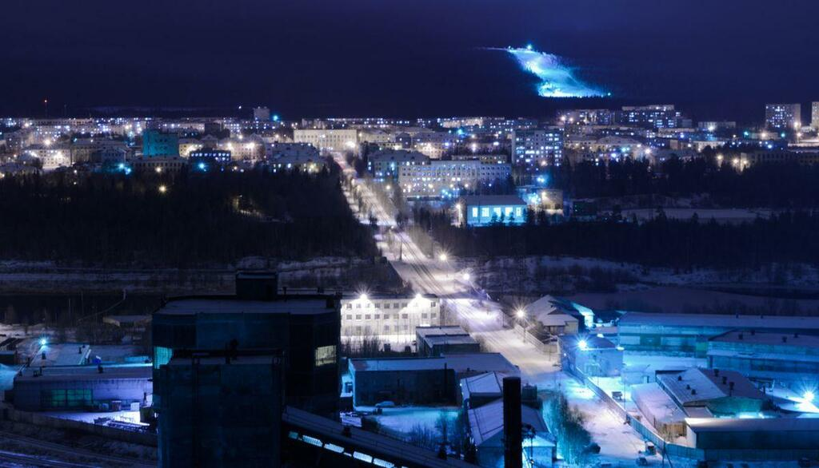
Самый западный город - Ковдор

Slide 11
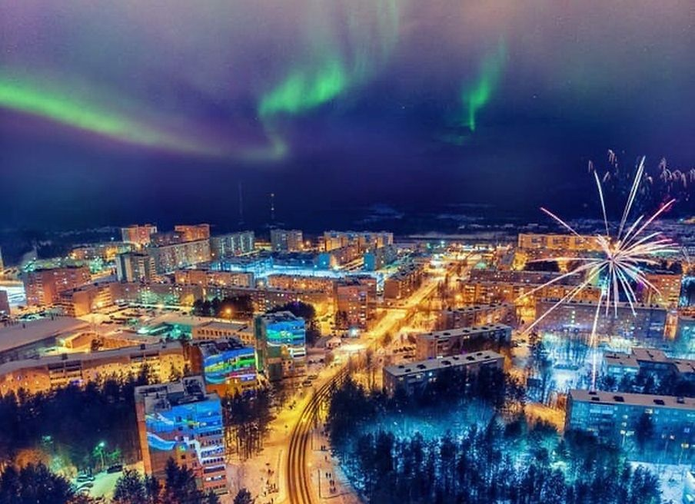
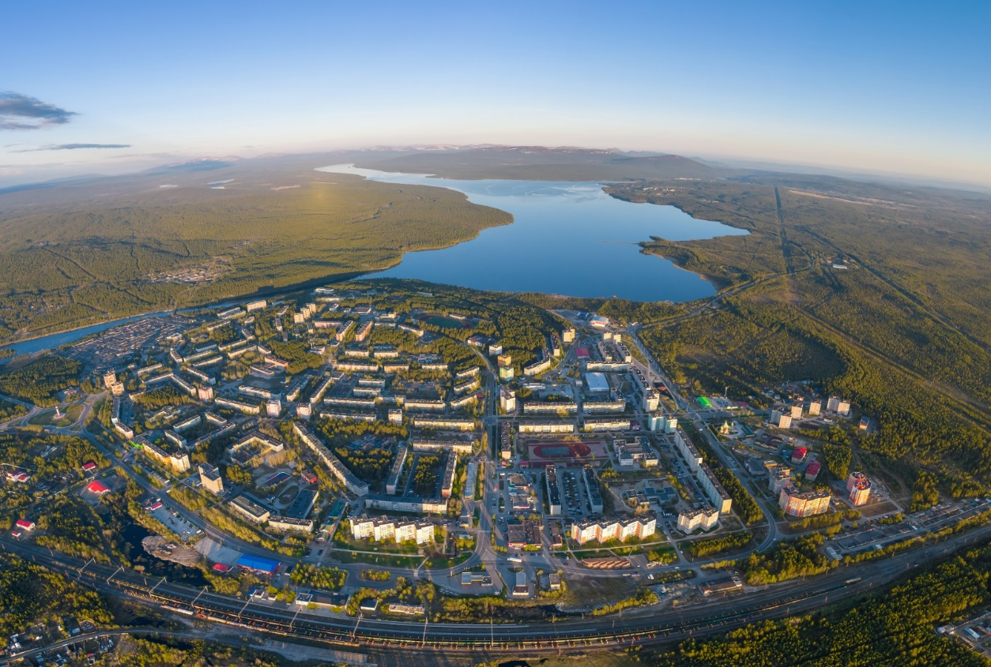
Самый молодой город – Полярные Зори

Slide 12
Мой дом - точка на карте
?
?

Slide 13
Мой дом –
точка на карте
20 сентября 2024 год
#насевережить

